Slide 1

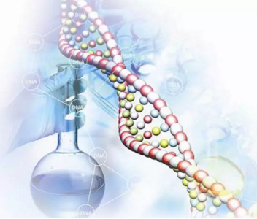
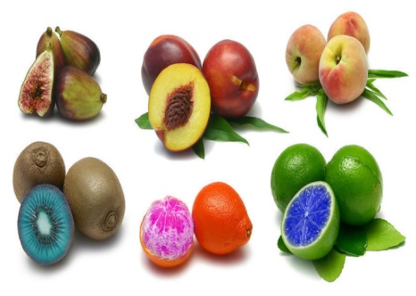
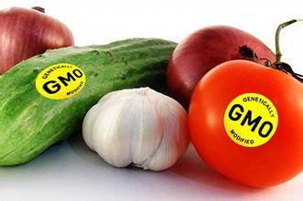
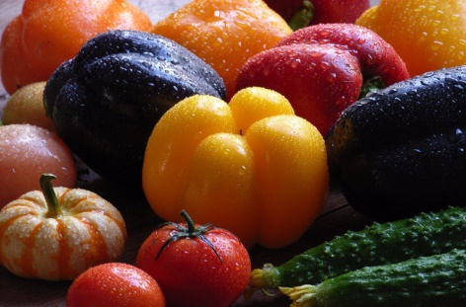
转基因食品
主讲人：高新星
医药与化学化工学院

Slide 2
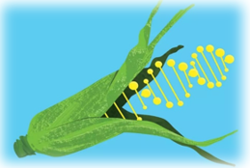

CONTENTS
目录
转基因技术与转基因生物
转基因生物的类别及意义
中国转基因食品现状
转基因食品的安全疑虑

Slide 3
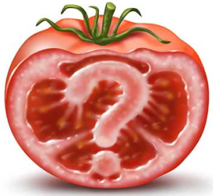
1
中国转基因食品现状

Slide 4
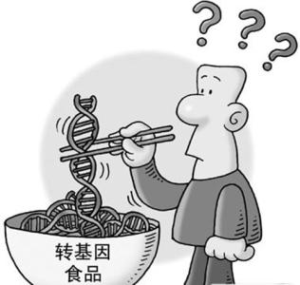
应用现状
1.1 转基因食品
转基因食品(Genetically modified foods):
含有转基因生物成分或者利用转基因生物生产加工的食品。
直接食用（含DNA）
木瓜、三文鱼
加工食品（含少量DNA）
大豆蛋白
加工食品（无DNA）
豆油、糖

Slide 5
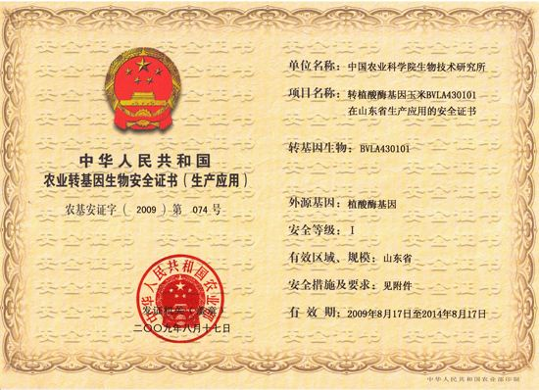
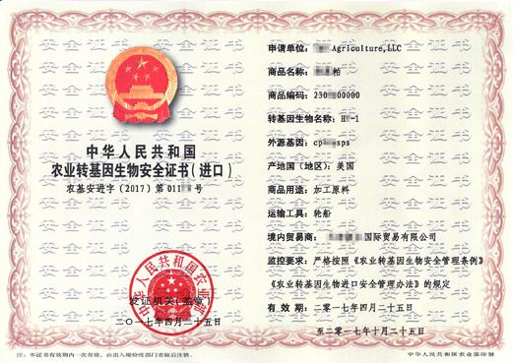
应用现状
1.2 中国已批准的转基因产品
农业转基因生物安全证书
生产应用
进 口
7种转基因作物：
抗虫棉、抗病毒番木瓜、抗虫水稻、高植酸酶玉米、改色矮牵牛、抗病甜椒、延熟番茄
5种转基因作物：
棉花、大豆、玉米、油菜、甜菜
（仅限于加工原料）
2种转基因作物（商业化种植）：
抗虫棉、抗病毒番木瓜
2类性状：
抗虫和抗除草剂

Slide 6
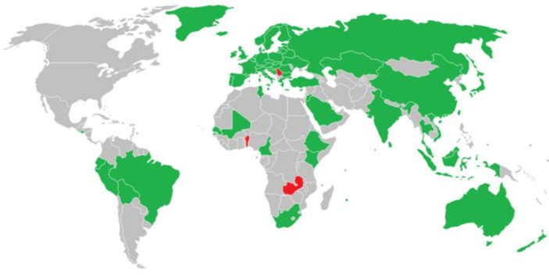
应用现状
1.3 转基因产品标识
为满足消费者的知情权和选择权，我国实施与国外相比较为严格的按目录 定性强制标识。
中国
欧盟实施定量强制标识，即规定食品中某一成分的转基因含量达到0.9%必须标识，低于此阈值可不标。
欧盟
采取自愿标识。如果转基因植物生产的产品与传统产品具有实质等同性，可认为是安全的，不需标识。
红色：不允许进口或种植；绿色：强制标识
美国

Slide 7
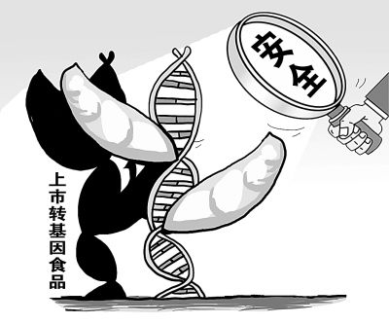
2
转基因食品安全疑虑

Slide 8
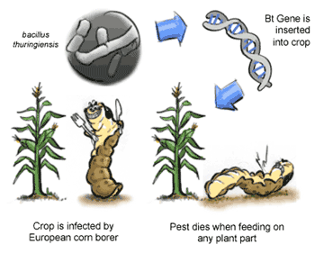
安全疑虑
2.1 抗虫转基因产品——转Bt基因玉米
虫子吃了会死的东西，人能吃吗？

Slide 9
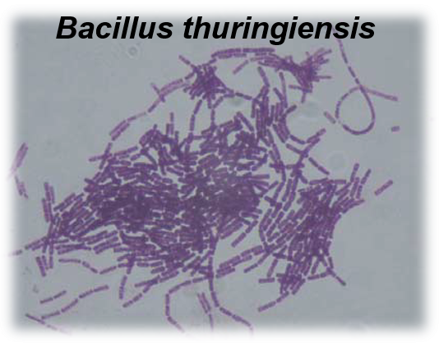
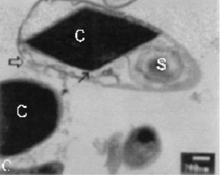
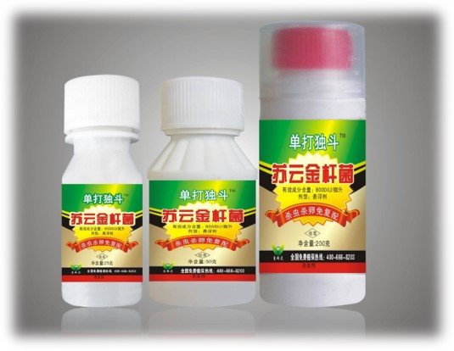
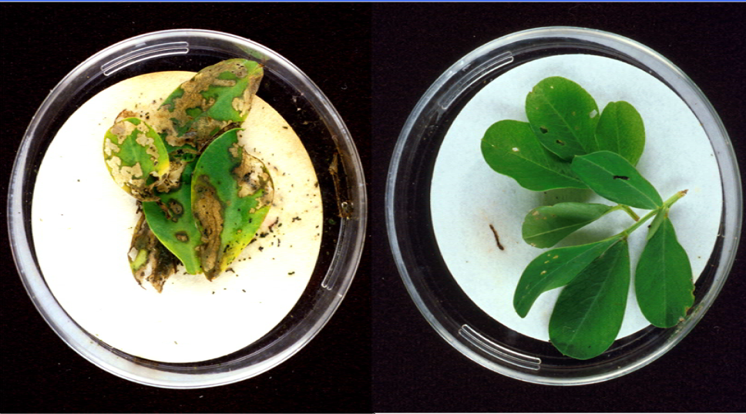
安全疑虑
2.1 抗虫转基因产品——转Bt基因玉米
（1）转Bt基因玉米的开发
苏云金杆菌
Bt蛋白
生物农药
转Bt基因植物
可杀死昆虫的细菌
伴孢晶体
微生物杀虫剂
抗虫作物
一种芽孢杆菌
(Bacillus thuringiensis, Bt)
由产孢过程中形成的 伴孢晶体即为Bt蛋白
鳞翅目类昆虫 产量最大的微生物杀虫剂
首次将cry基因转入烟草
孟山都推出转Bt基因玉米

Slide 10
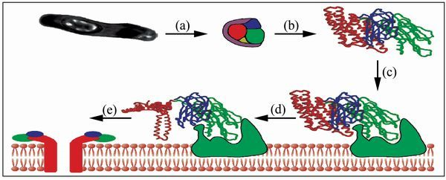
安全疑虑
2.1 抗虫转基因产品——转Bt基因玉米
（2）Bt蛋白杀虫原理
(a) 苏云金杆菌产生并释放伴孢晶体
(b) 晶体蛋白在昆虫肠道的碱性环境中溶解
(c) 原毒素蛋白两端被蛋白酶水解而活化
(d) 毒蛋白与肠上皮细胞膜受体结合
(e) 细胞膜上形成穿孔，细胞膨胀裂解

Slide 11
安全疑虑
2.1 抗虫转基因产品——转Bt基因玉米
（3）Bt蛋白对人体毒性分析
理论依据
实际应用
碱 性环 境
Ⅰ
1
人类食用残留有Bt蛋白的植物超过90年，没有针对Bt蛋白对人体有毒的报道。
特异性蛋白酶
Ⅱ
2
喷剂的植物中Bt蛋白的残留量高于Bt转基因植物中的Bt蛋白。
细胞膜受 体
Ⅲ
3
小鼠按每千克体重口服5克Bt蛋白是安全的——相当于60千克的人吃120吨Bt玉米是安全的。

Slide 12
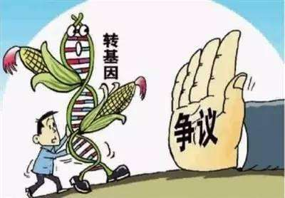
安全疑虑
2.2 转基因食品其它安全疑虑
人吃了转基因食品自身基因会发生改变吗？
转基因食品和天然食品中的DNA在人体内的去向是什么？
种植转基因作物会威胁生态环境吗？
是否会污染非转基因作物？是否危害非靶标生物？是否会降低生物多样性？

Slide 13
拓 展
我国政府对转基因产品的态度
（转基因作物的放开过程）先是非食用，然后是间接食用，最后是食用——这样的步骤来稳步推进。首先发展非食用的经济作物，其次是饲料作物、加工原料作物，再次是一般食用作物，最后才是主粮作物。
我强调两点：一是确保安全，二是自主创新。也就是说，在研究上要大胆，在推广上要慎重。转基因农作物产业化、商业化推广，要严格按照国家制定的技术规程进行，稳打稳扎，确保不出闪失，涉及安全的因素都要考虑到。要大胆创新研究，占领转基因技术制高点，不能把转基因农产品市场都让外国大公司占领了。
习近平
农业部

Slide 14
拓 展
我们是否应该支持转基因食品？
思考题：
请结合自己的理解，说说我们是否应该支持转基因食品？
并说明理由。

Slide 15
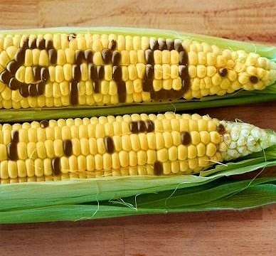
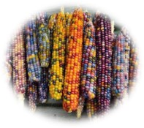
谢谢聆听
敬请专家批评指正！

